Slide 1
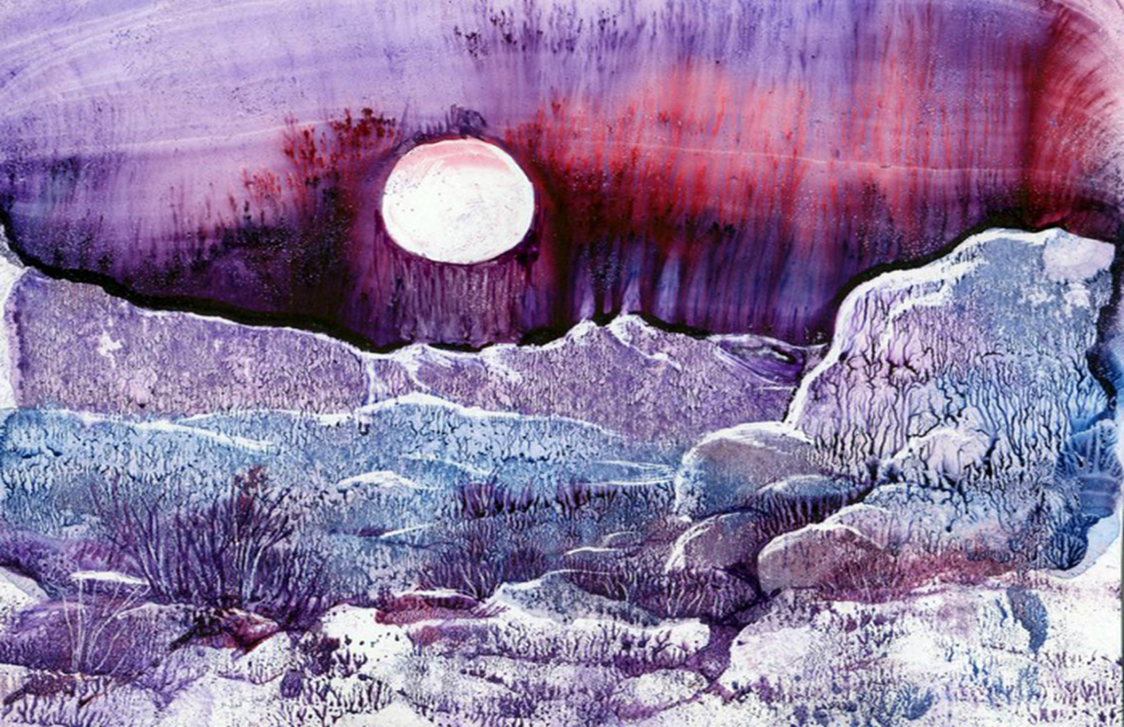
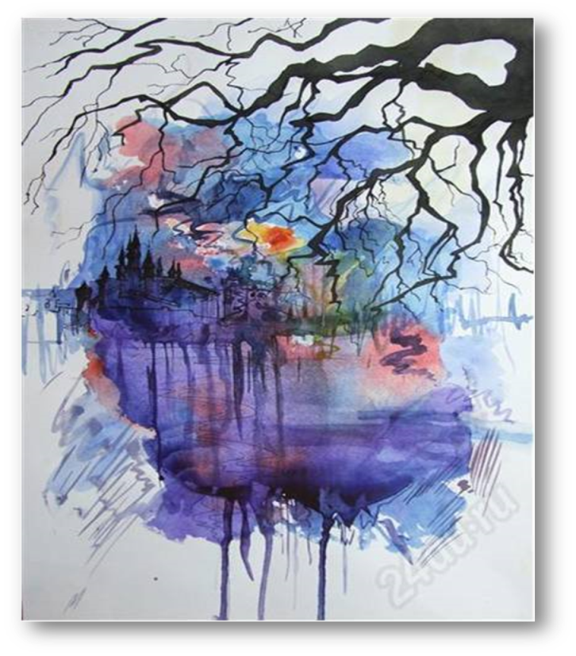
Нетрадиционная техника рисования Монотипия «Душа рисует красоту»
Кайтукова Вероника Геннадьевна
воспитатель МБДОУ «Детский сад №7 г.Беслана»
2022 г.

Slide 2
"Истоки способностей и дарования детей – на кончиках их пальцев. От пальцев, образно говоря, идут тончайшие нити – ручейки, которые питают источник творческой мысли. Другими словами, чем больше мастерства в детской руке, тем умнее ребенок".
Сухомлинский В.А.

Slide 3
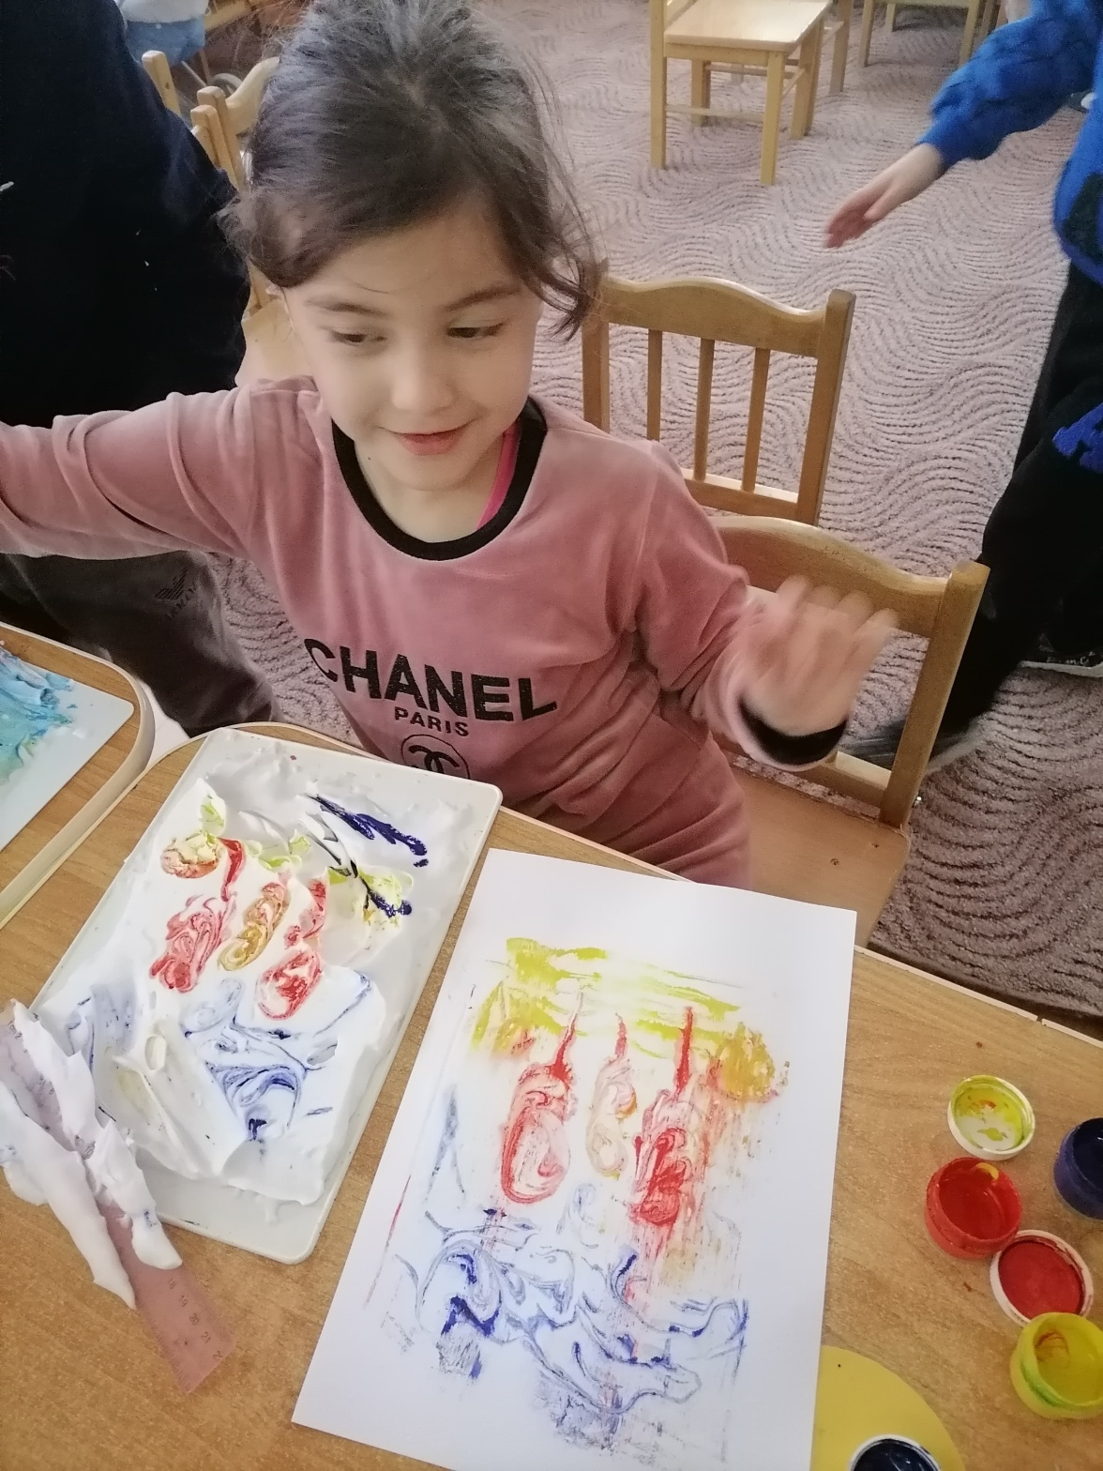
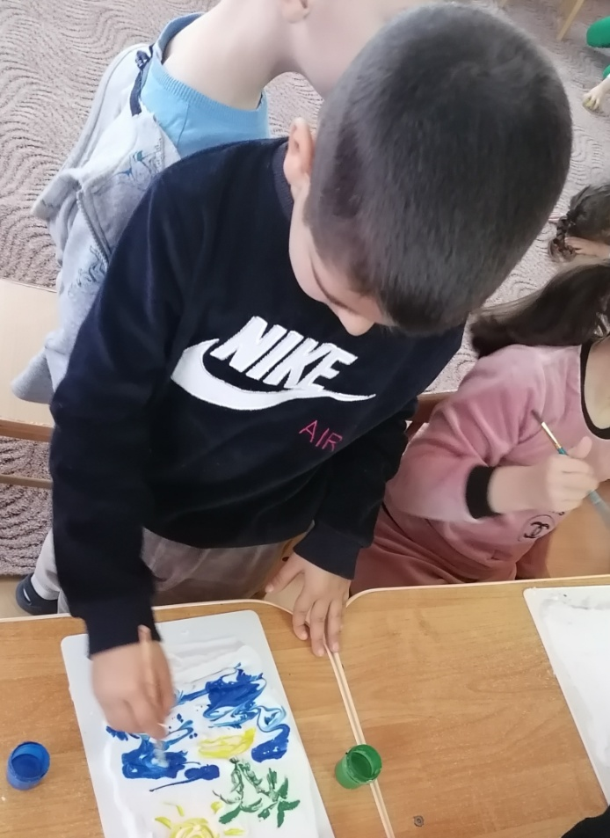

Slide 4
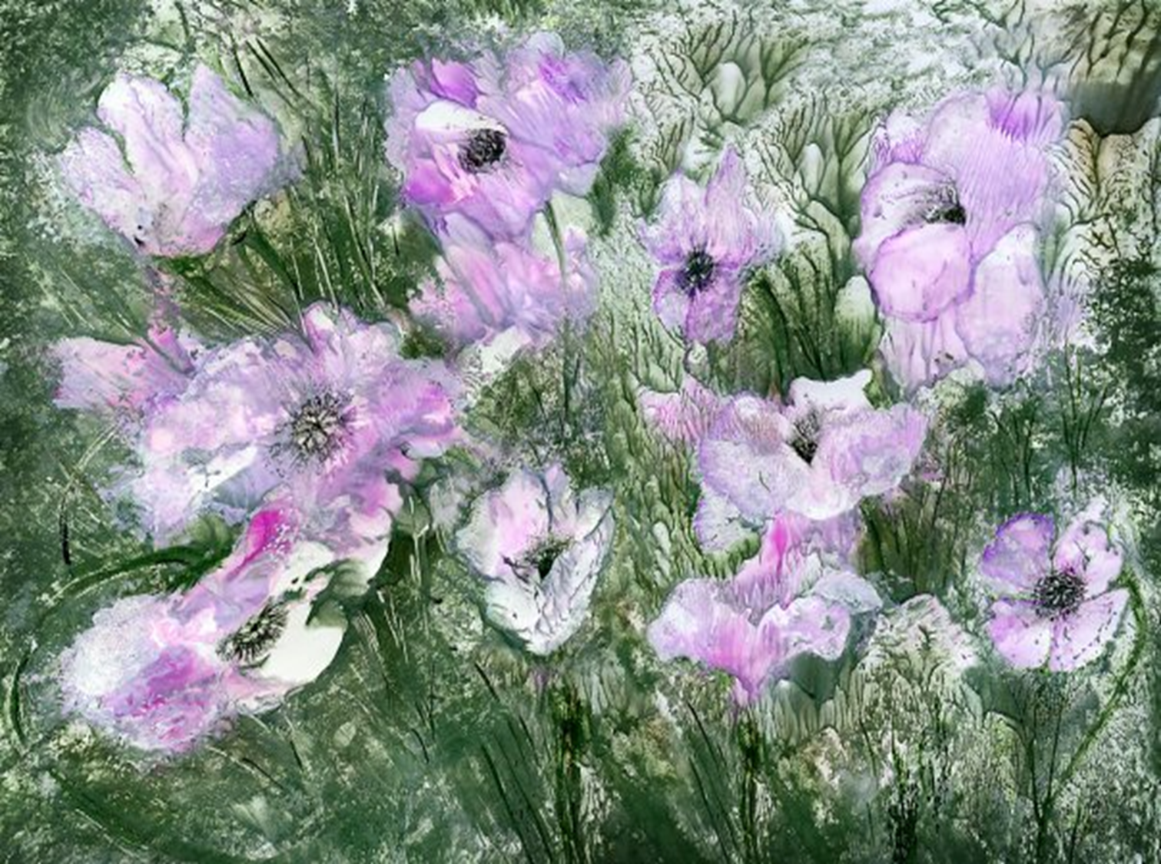
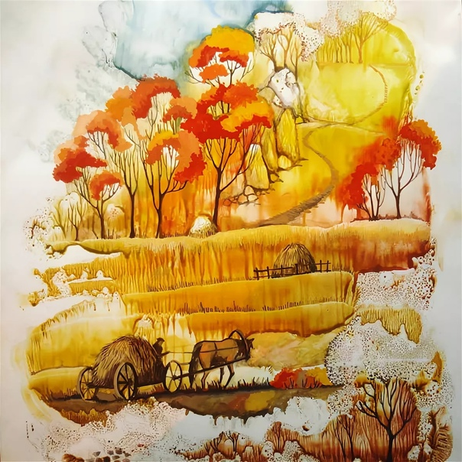
Монотипия — один из удивительных видов изобразительного искусства.

Slide 5
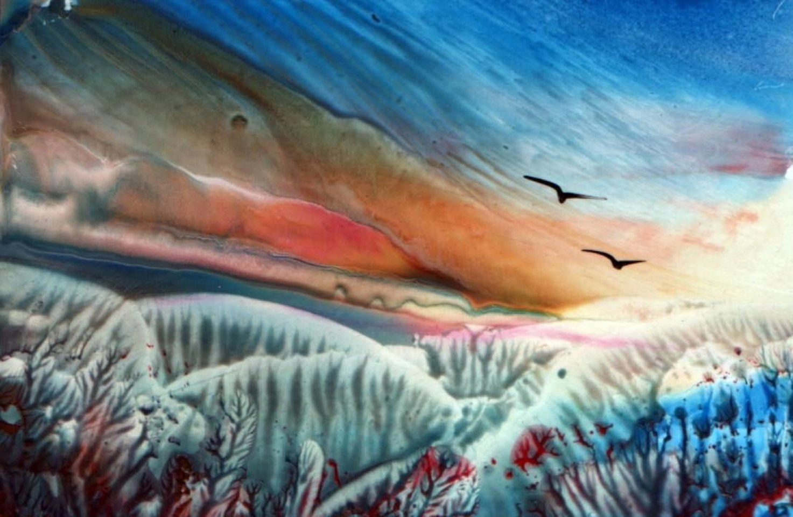
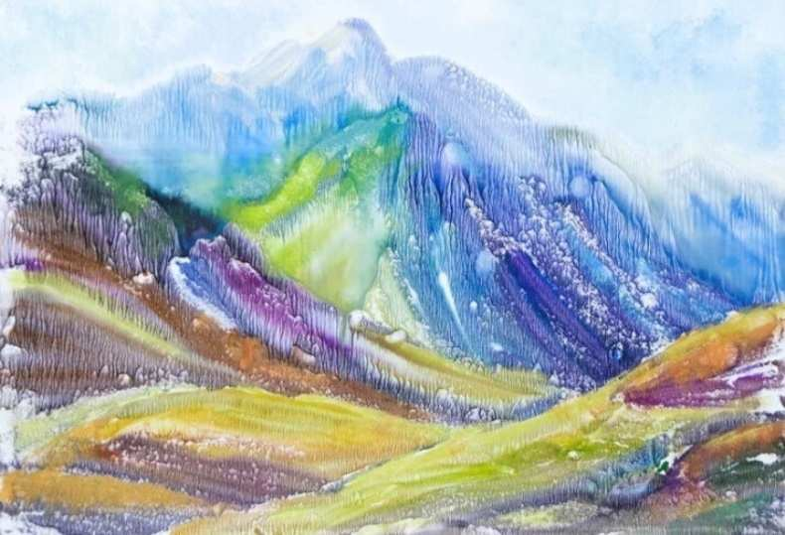
Монотипия была впервые применена
в 17 веке итальянским художником Джованни Кастильоне, широкое распространение получила с конца 19 в.
Искусство Монотипия

Slide 6
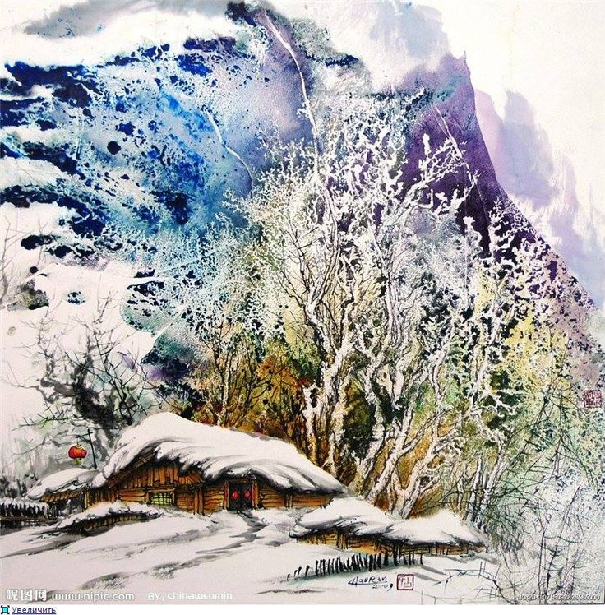
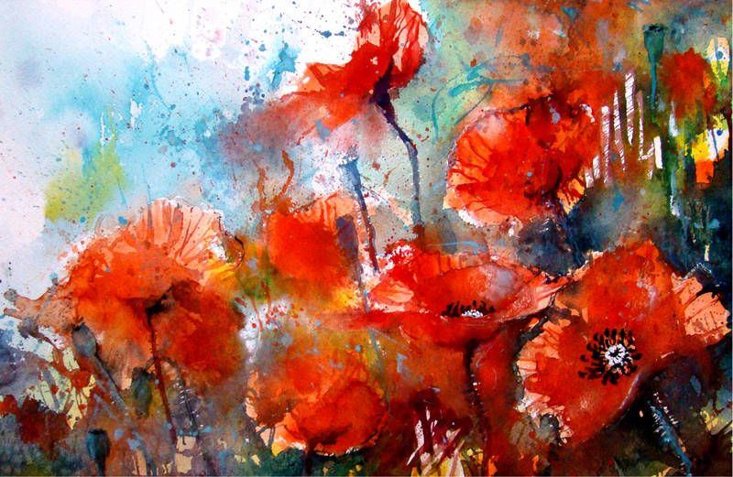
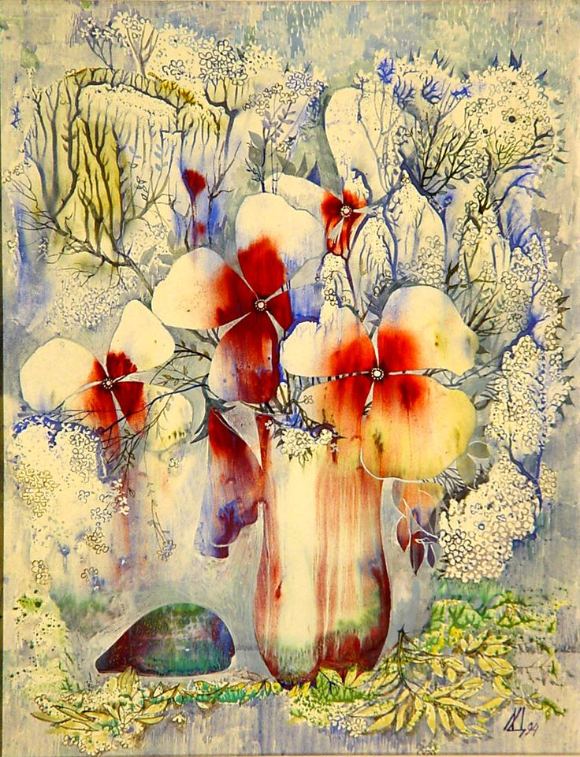
Искусство Монотипия
Mono означает «один», typos — «отпечаток». Единственный отпечаток, который может быть сделан любыми красками на любых основах.
.

Slide 7
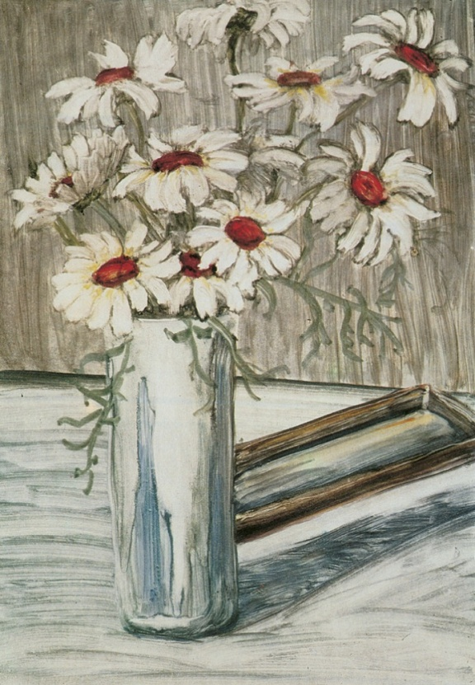
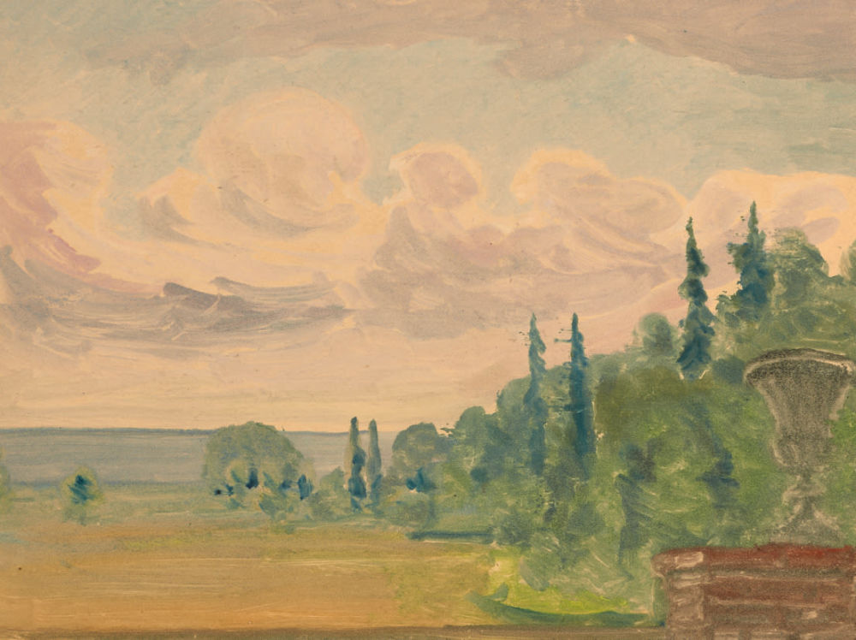
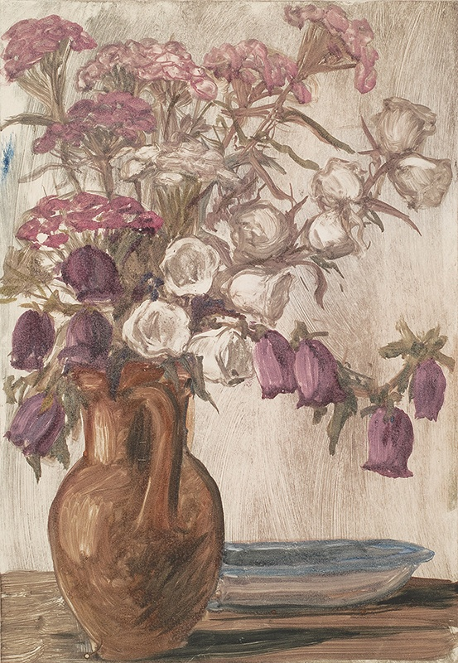
Искусство Монотипия
Заново «открывшей» эту технику в начале XX века и создавшей собственную школу была русская художница Елизавета Сергеевна Кругликова. Лирические пейзажи, букеты роз, ромашек, маргариток сразу вспоминаются при упоминании её имени.
.

Slide 8
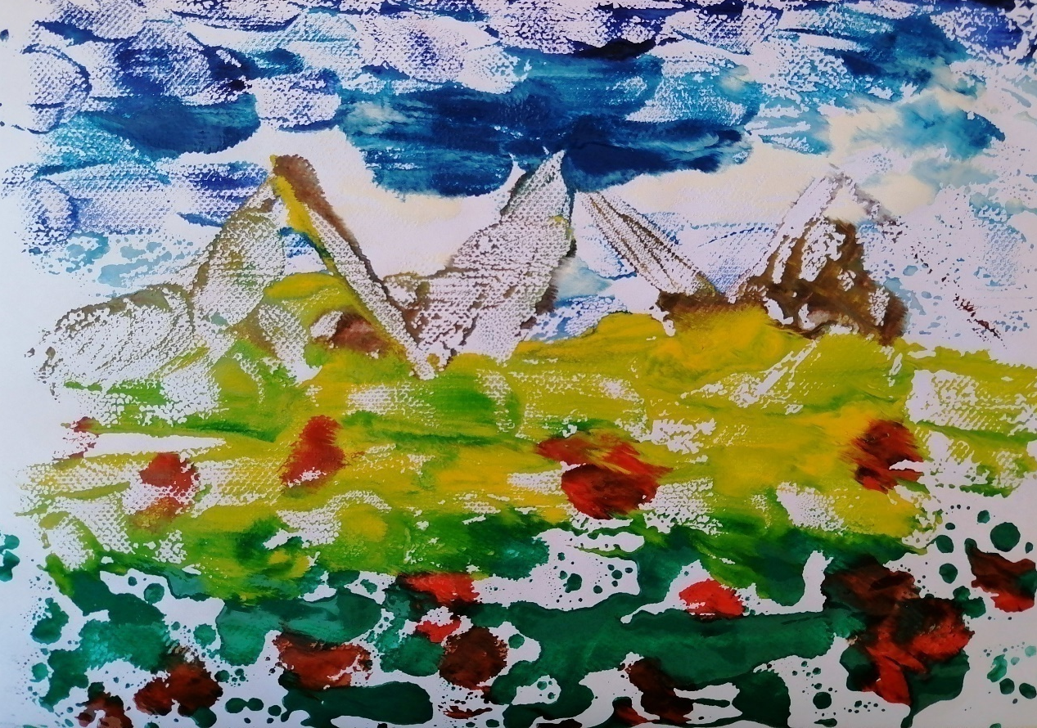
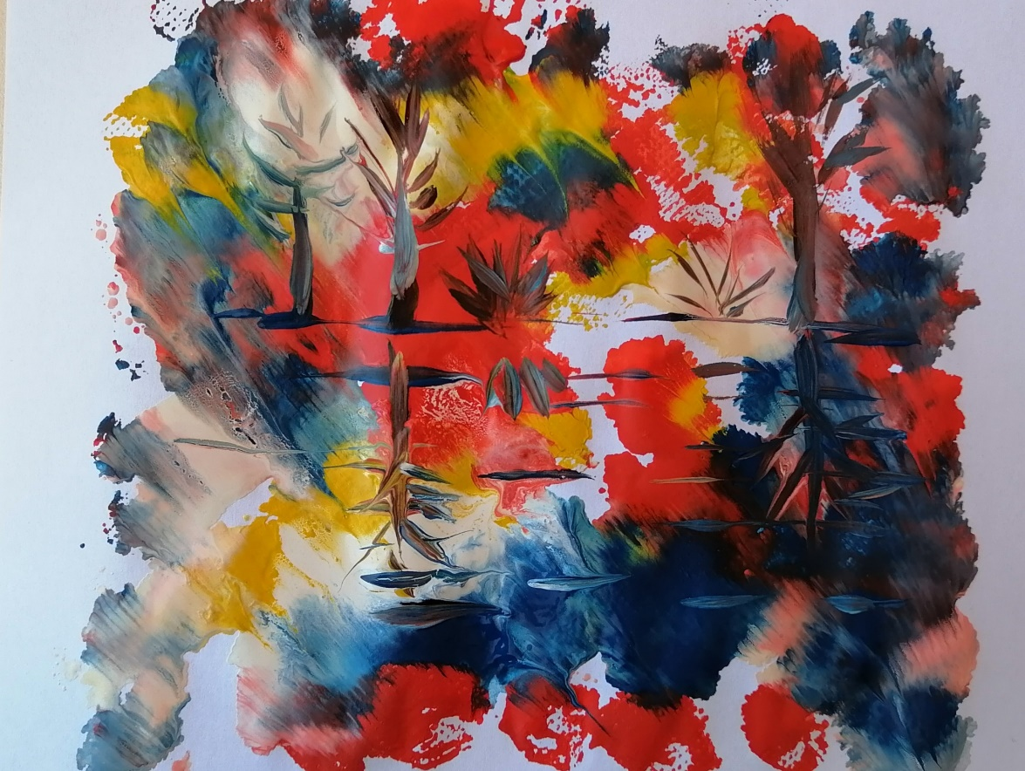
Стоит лишь немножко поиграть с красками и вы убедитесь сами, что в каждом из вас живет художник, и вы создали шедевр.

Slide 9
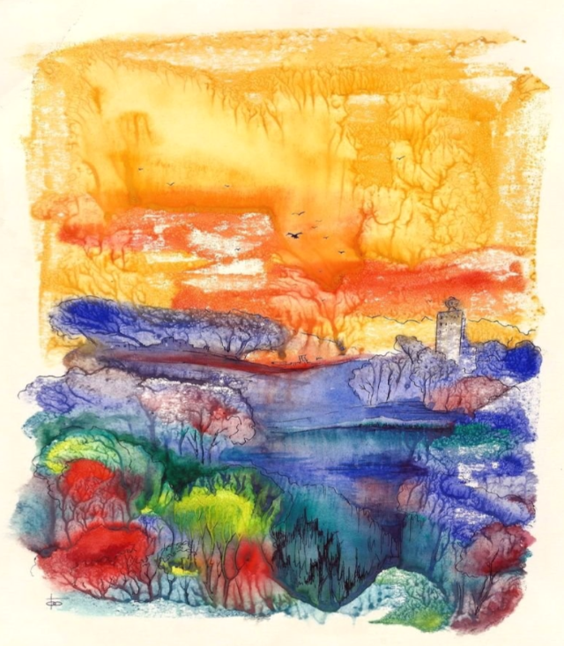
Так можно отразить палитру жизни
Простейшим оттиском,
вобравшим краски

Slide 10
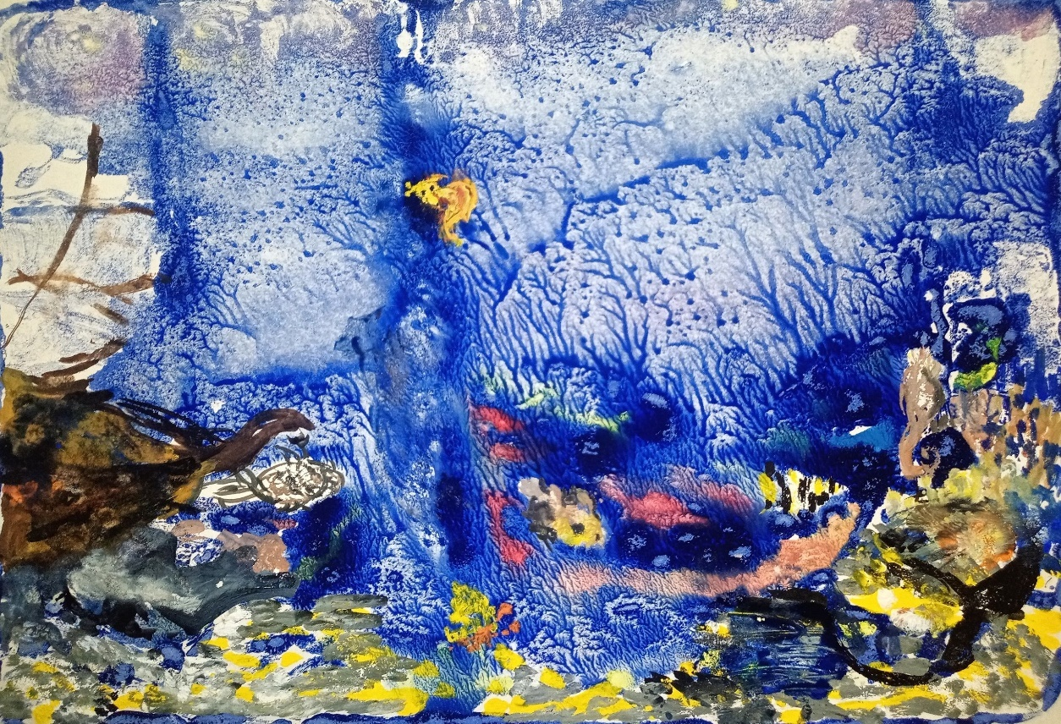
-
Остался контур
без изысков лишних,
Определён сюжет,
и сняты маски.

Slide 11
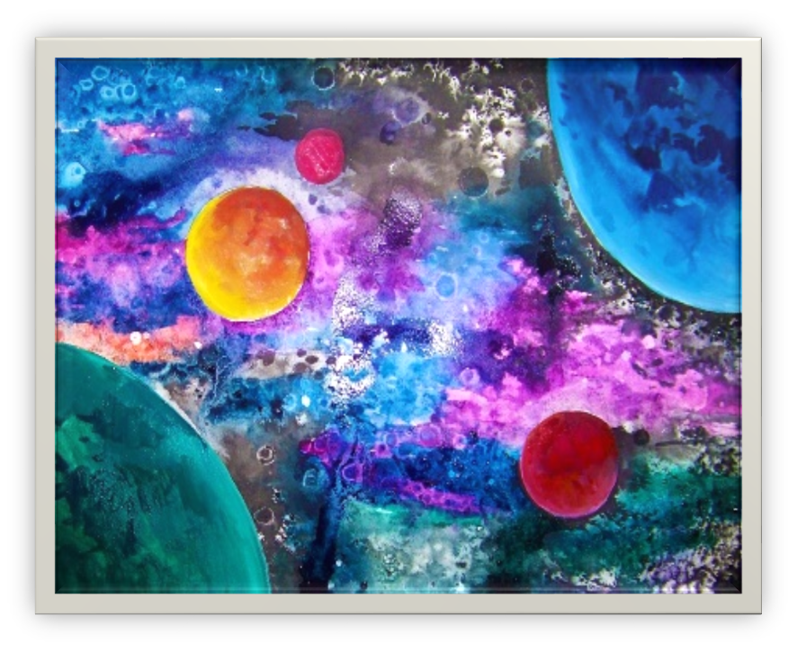
-
Какое интересное занятие...
Средь фантастических
теней и пятен света

Slide 12
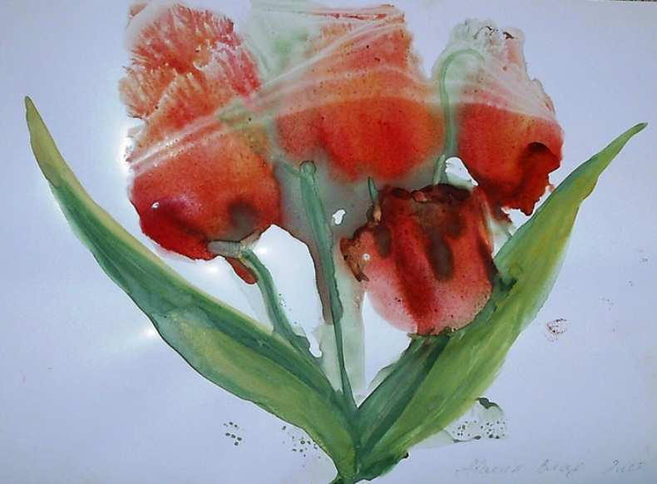
Вдруг стало чётче мировосприятие:
И вот цветы - любимый признак лета!

Slide 13
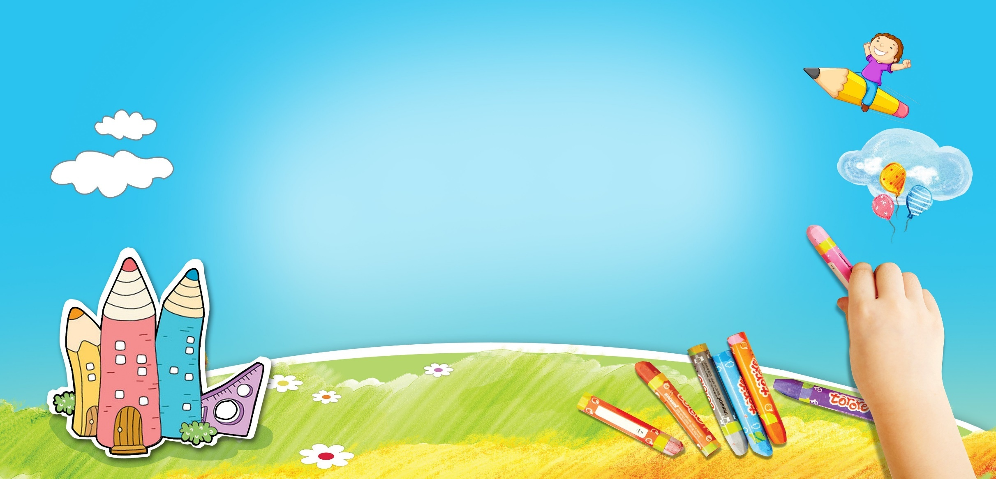
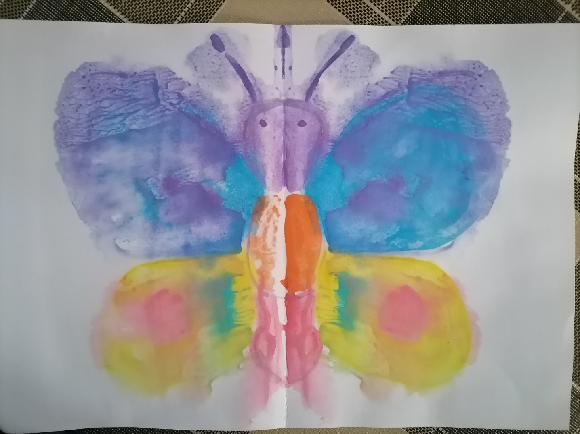
Дзерасса Маргиева
Старшая группа
МБДОУ «Детский сад №7 г.Беслана»
Тема «Спал цветок и вдруг проснулся»
Абиева Элана
Старшая группа
МБДОУ «Детский сад №7 г.Беслана»
Тема: «Спал цветок и вдруг проснулся»
Мелодии детской души

Slide 14
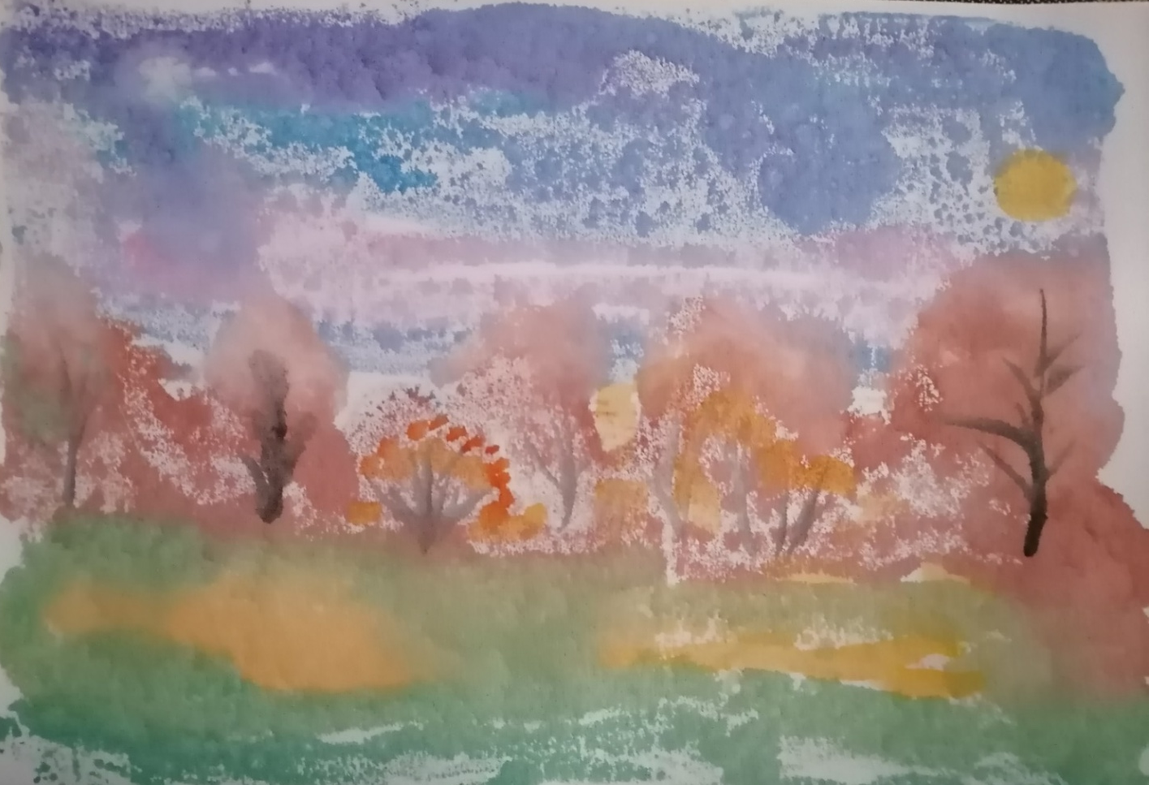
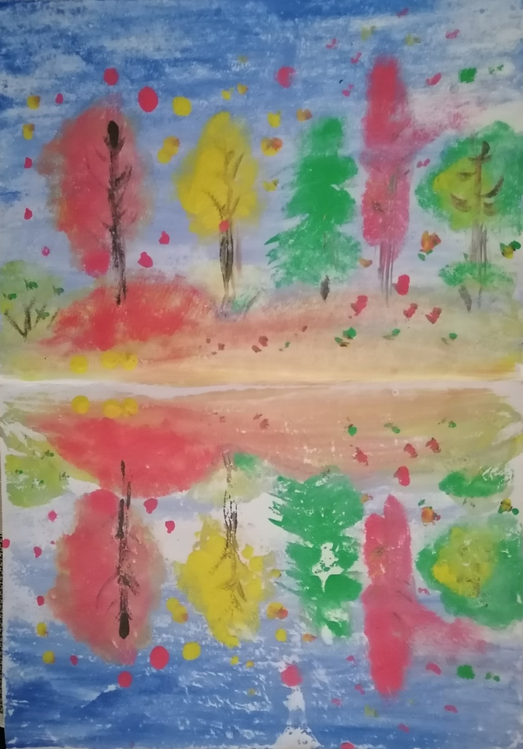
Кусов Арсен
Старшая группа
МБДОУ «Детский сад №7 г.Беслана»
Тема «Осень пришла»
Хатаева Замира
Старшая группа
МБДОУ «Детский сад №7 г.Беслана»
Тема «Лес точно терем расписной»
Мелодии детской души

Slide 15
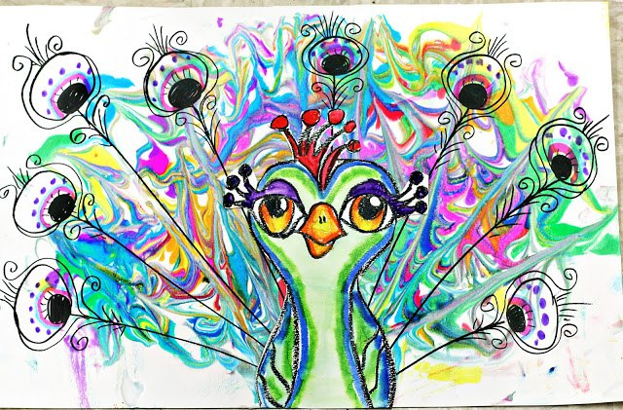
Пенная монотипия

Slide 16
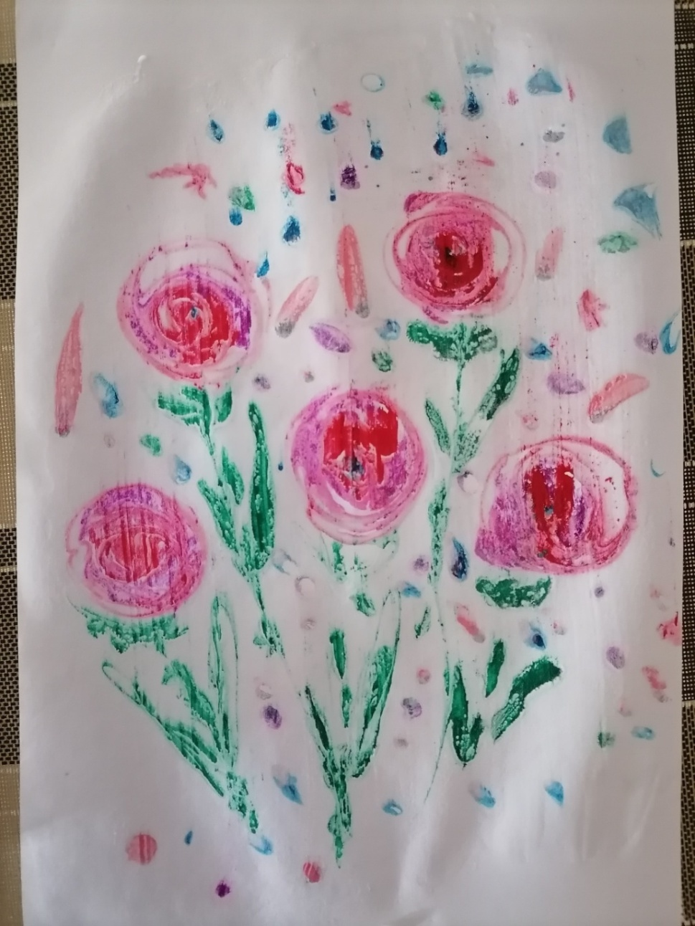
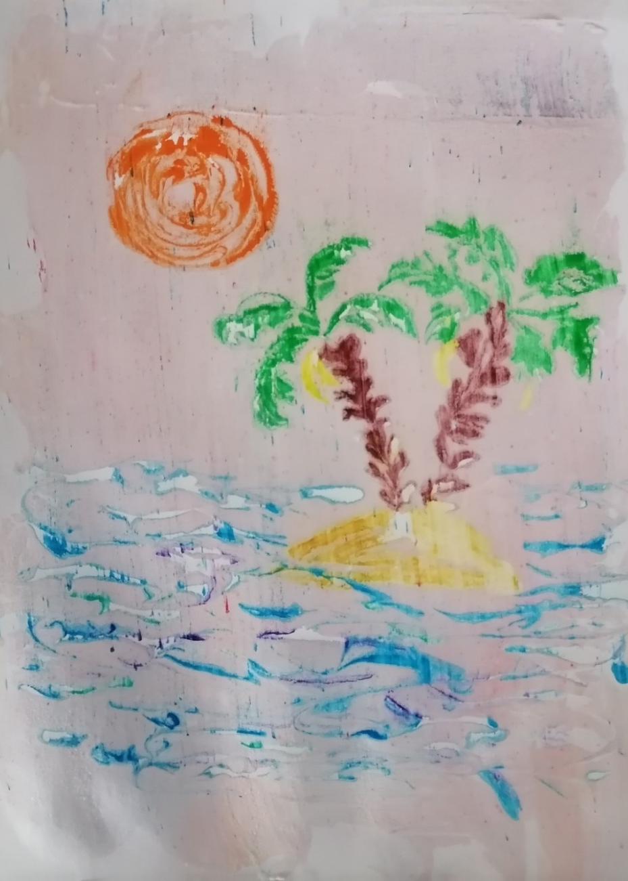
Кесаева Фариза
Старшая группа
МБДОУ «Детский сад №7 г.Беслана»
«Букет цветов»
Таутиев Сослан
Старшая группа
МБДОУ «Детский сад №7 г.Беслана»
«Необитаемый остров»
Мелодии детской души

Slide 17
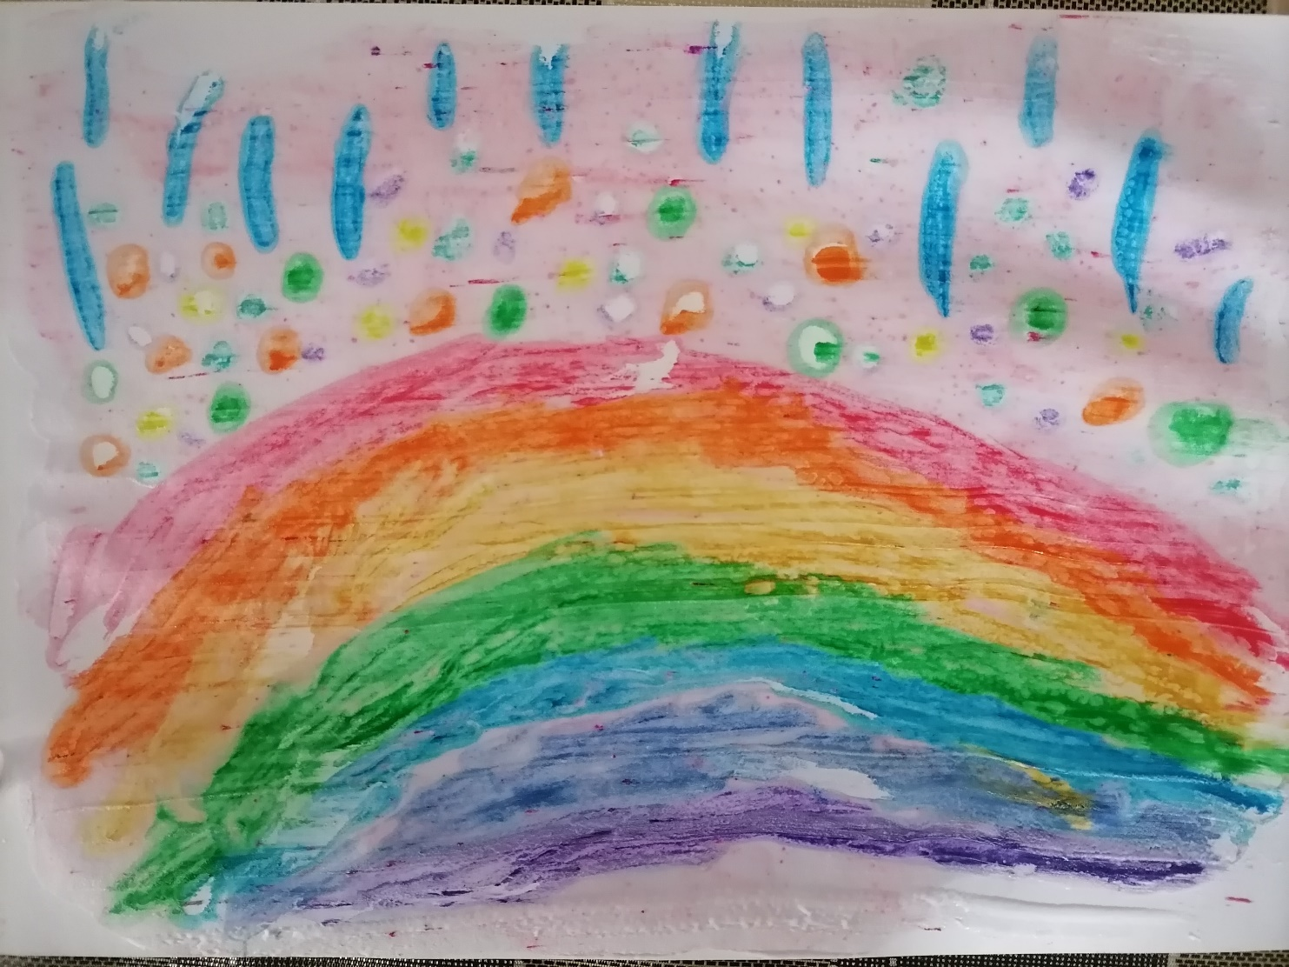
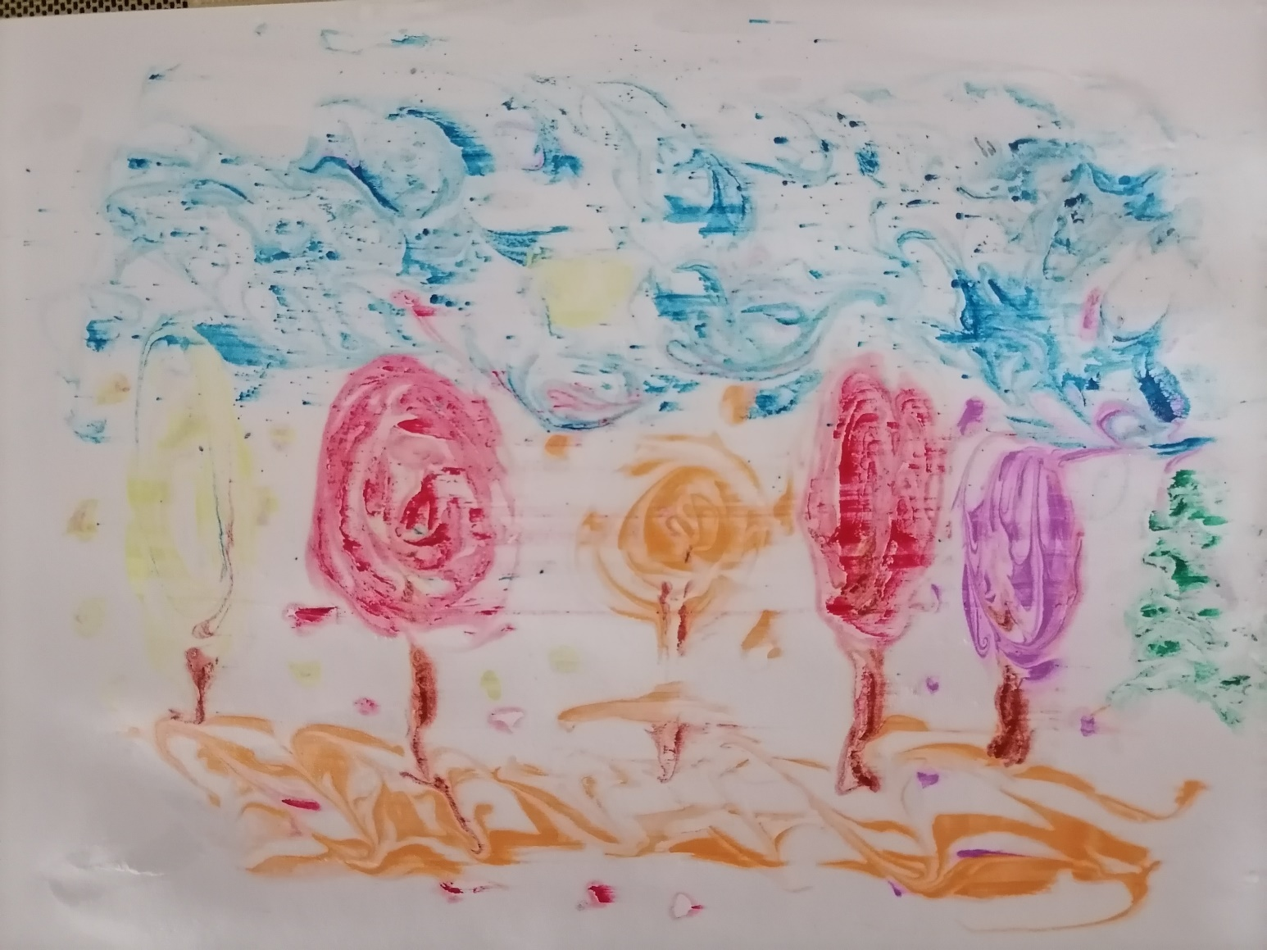
Макиева Орнелла
Старшая группа
МБДОУ «Детский сад №7 г.Беслана»
«Радуга в облаках»
Рамонова Ева
Старшая группа
МБДОУ «Детский сад №7 г.Беслана»
«Осенний лес»
Мелодии детской души

Slide 18
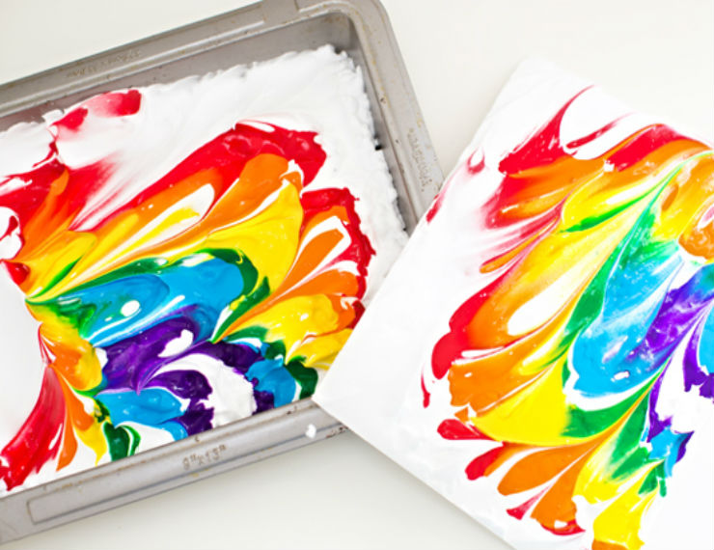

Slide 19
«Час работы научит большему, чем день объяснений, ибо, если я занимаю ребенка в мастерской, его руки работают на пользу ума».
Жан Жак Руссо

Slide 20
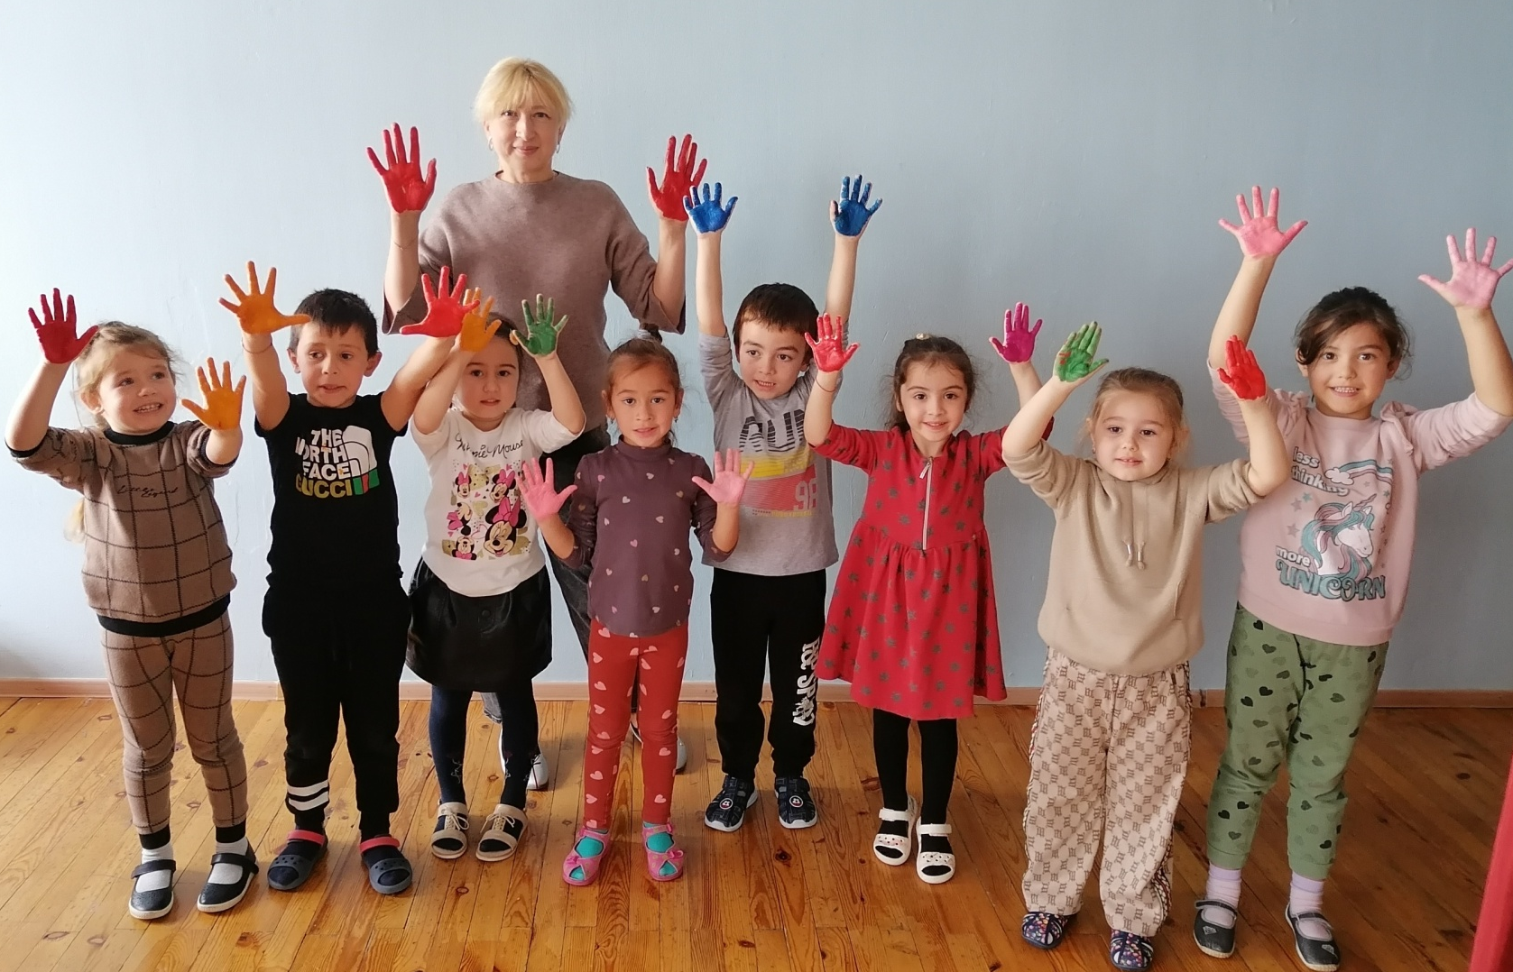
Творческих Вам экспериментов!

